Slide 1
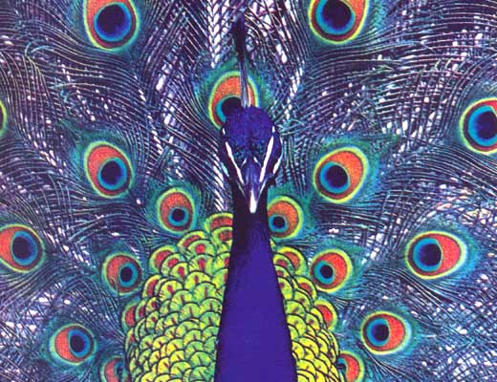
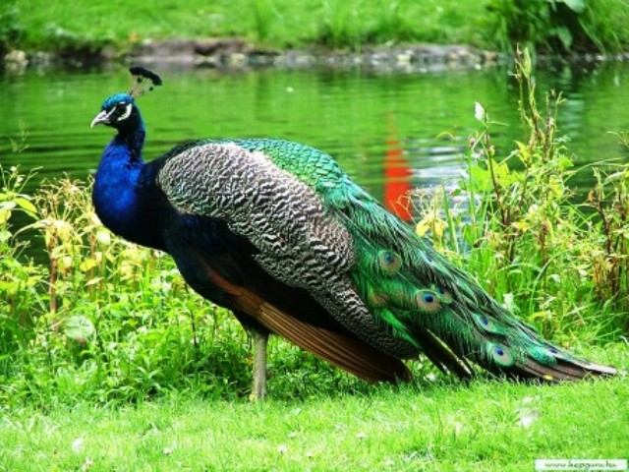
Аппликация "Павлин"

Slide 2
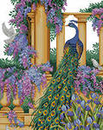
Нам потребуется:
1) плотный лист картона;
4) карандаш;
5) ножницы;
6) пёрышки;
7) цветная бумага;
8) клей.

Slide 3
